Slide 1
Strašlivá zeleň
trojan@volny.cz
https://xdef.syntea.cz/tutorial/en/sz/SZ.pptx

Slide 2
O čem to bude?
Když jsme byli vyhnáni z ráje…
Strašná zeleň
Singularita ve vývoji lidských dějin?
AI. Umělá (inteligence?)
CRISPr. Editace genetického kódu
Co bude dál?
Učme se odpovědnosti (i vůči vnoučatům a planetě)

Slide 3
Genesis 3.22
Tedy řekl Hospodin Bůh: Aj, člověk učiněn jest jako jeden z nás, věda dobré i zlé; pročež nyní, aby nevztáhl ruky své, a nevzal také z stromu života, a jedl by, i byl by živ na věky, [vyžeňme jej].
׀ יְהֹוָ֣ה אֱלֹהִ֗ים הֵ֤ן הָֽאָדָם֙ הָיָה֙ כְּאַחַ֣ד מִמֶּ֔נּוּ לָדַ֖עַת ט֣וֹב וָרָ֑ע וְעַתָּ֣ה ׀ פֶּן־יִשְׁלַ֣ח יָד֗וֹ וְלָקַח֙ גַּ֚ם מֵעֵ֣ץ הַֽחַיִּ֔ים וְאָכַ֖ל וָחַ֥י לְעֹלָֽם׃

Slide 4
Benjamín Labatut: Un verdor terrible (česky Strašlivá závrať)
Německý chemik Fritz Haber zachránil před hladomorem miliony lidí a získal 1918 Nobelovu cenu. Vynalezl syntézu amoniaku ze vzdušného dusíku. Ale také výrobu výbušnin a yperit.
Už jeho manželka ale prohlédla, jakou hrůzu způsobil. Díky jeho objevům umřely desetitisíce lidí v první světové válce a jen o několik dekád později v plynových komorách miliony lidí.
Viz: benjamin-labatut-strasliva-zavrat-recenze

Slide 5
Vývoj technologií – některé mílníky
Před asi 8000 lety lidé dokázali tavit nejprve měď a bronz
Trvalo 6000 let, než se lidé naučili tavit železo
Knihtisk dalších 2000 let (Guttenberg 1447)
Parní stroj po 318 letech (James Watt 1765)
Očkování po 31 letech (Edward Jenner 1796)
Elektomotor po 66 letech (Štefan Anián Jedlík 1828)
Spalovaví motor po 48 letech (Nicolaus Otto 1876)
Letadlo po 27 letech (1903 bratři Wrightové)

Slide 6
Šílené 20. století – exploze vývoje
Rozhlas, televize (technologie masových médií)
Chemie (výbušniny, bojové plyny, umělé hmoty)
Fyzika (jaderná energetika, nukleární zbraně)
Medicina (penicillin, transpalntace, prevence…)
Biologie (genom, modifikace genomu)
Kosmické technologie (satelity, kosmonautika)
Komunikace (Internet), výpočetní technika, umělá inteligence

Slide 7
Je dnes jiného než dřív?
Kdybychom přivedli člověka ze starého Říma do doby např. Karla čtvrtého, byl by možná překvapený. Ale skoro všechno, co by viděl bychom mu dokázali vysvětlit.
Dnes by nechápal ani mobily, těžko bychom mu vysvětlili jak to, že jezdí tramvaj.
V roce 1945 jsme svrhli atomové bomby na města Hirošimu a Nagasaki.
Na mapách zmizelo Hic Sunt Dracones. V posledním dosud neznámém koutu amazonského pralesa jsme našli poslední lidi, kteří se zatím nesetkali s naší civilizací.Vylezli jsme na nejvyšší horu světa (Edmund Hillary, Tenzing Norgay 1953), potopili jsme se do nehlubších hloubek oceánu (Jacques Piccard, Don Walsh 1960). Vyslali jsme člověka do vesmíru (Jurij Gagarin 1961) a na měsíc (Neil Armstrong, Buzz Aldrin 1969). Naším působením měníme klima planety.
21. století - vyvíjíme technologie umělé inteligence (AI) a editaci genetického kódu (CRISPr), máme autonomní zbraně. Nevstupujeme do zakázaného území?

Slide 8
Singularita
Singularitou rozumíme stav, kdy přestávají platit dosud známá pravidla (teorie). Např. černá díra, nebo velký třesk.
Jak je to v dějinách lidstva? Změny jsou velice rozsáhlé rychlé. Setkáváme se s něčím dosud nepoznaným?
Bude to nová dimenze nebo volný pád?
Nebo (snad) se nic zvláštního neděje, zvládneme to…

Slide 9
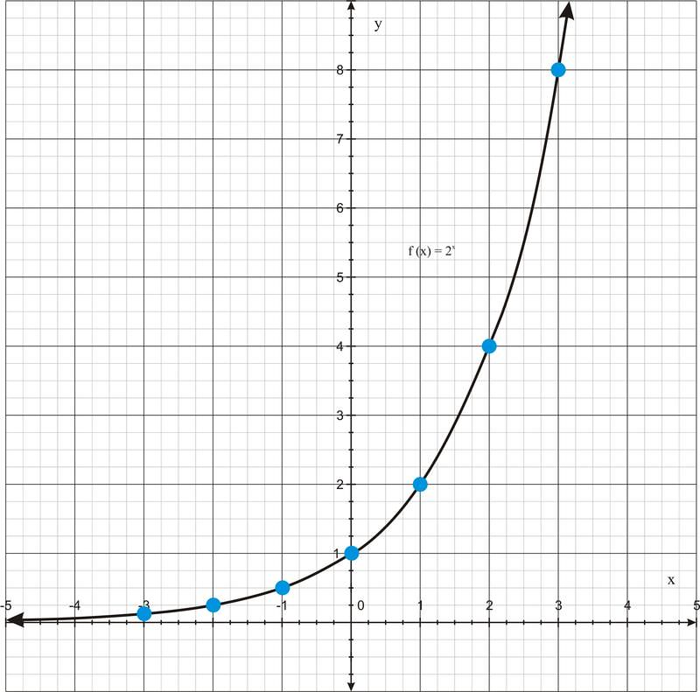
Exponenciály
Např. lekníny v rybníku, kolony bakterií atd. Kde jsou limity?

Slide 10
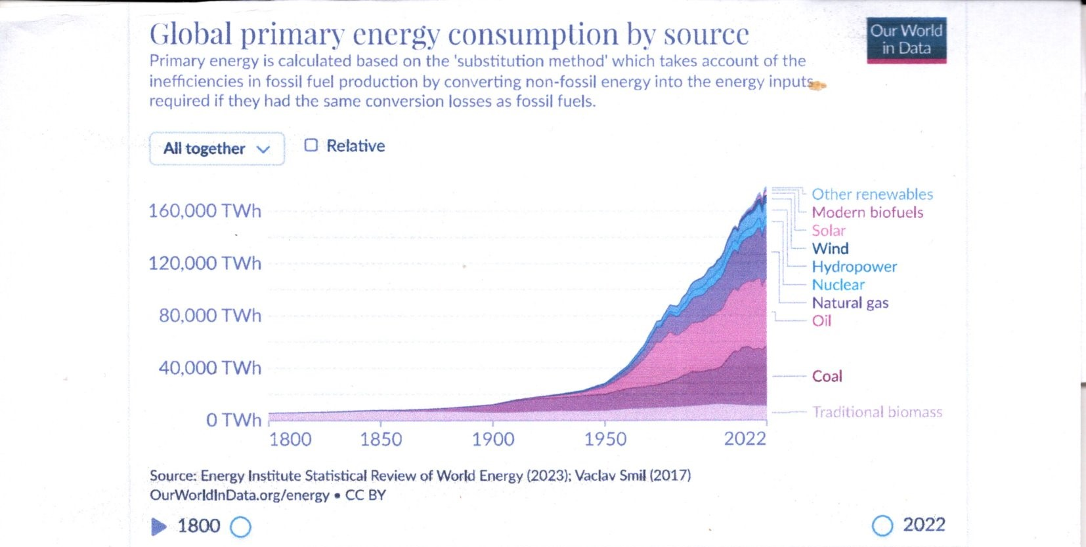

Slide 11
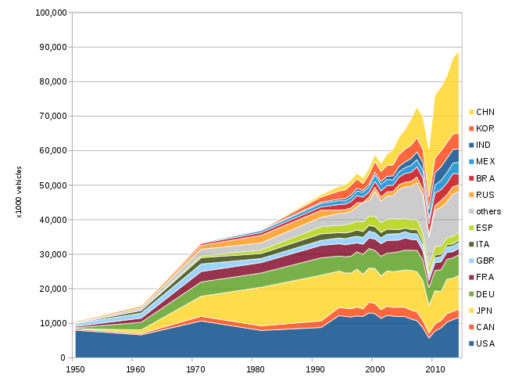
Výroba motorových vozidel 1950 - 2020drželi

Slide 12
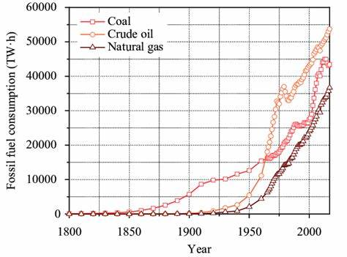
Těžba uhlí, nafty, plynu (1800-2023)

Slide 13
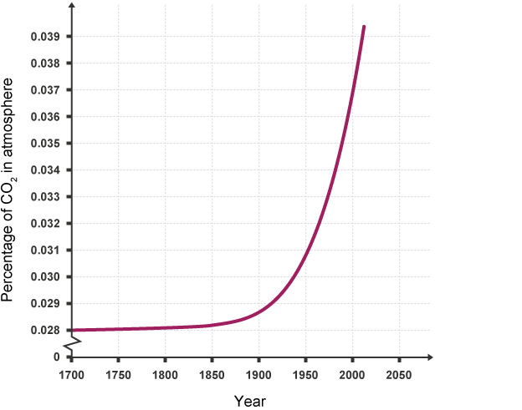
Produkce oxidu uhličitého (CO2)

Slide 14
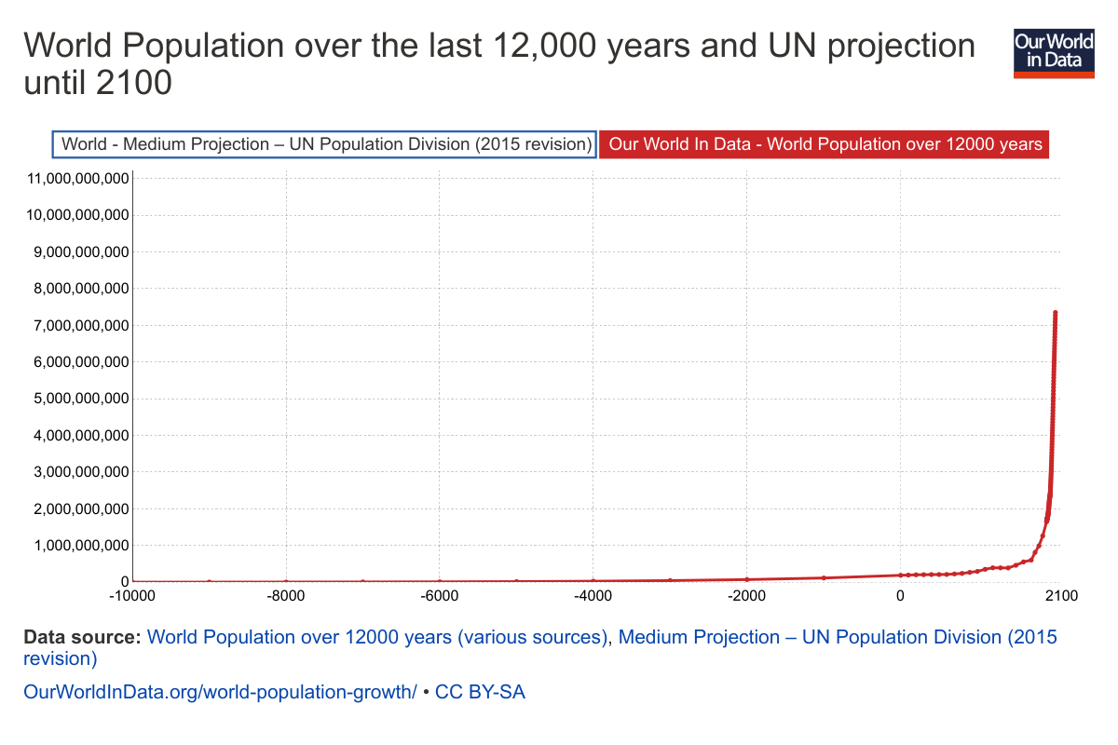

Slide 15
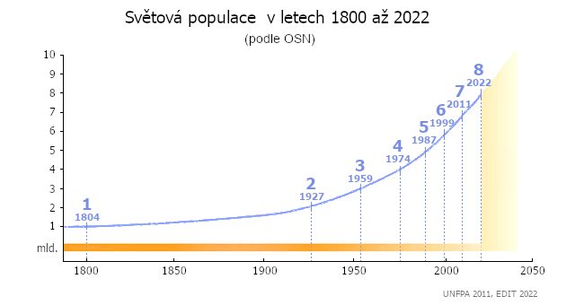
Podle analytiků bude v r. 2050 9,7 miliard lidí, ale po dosažení 10,4 bude následovat pokles.

Slide 16
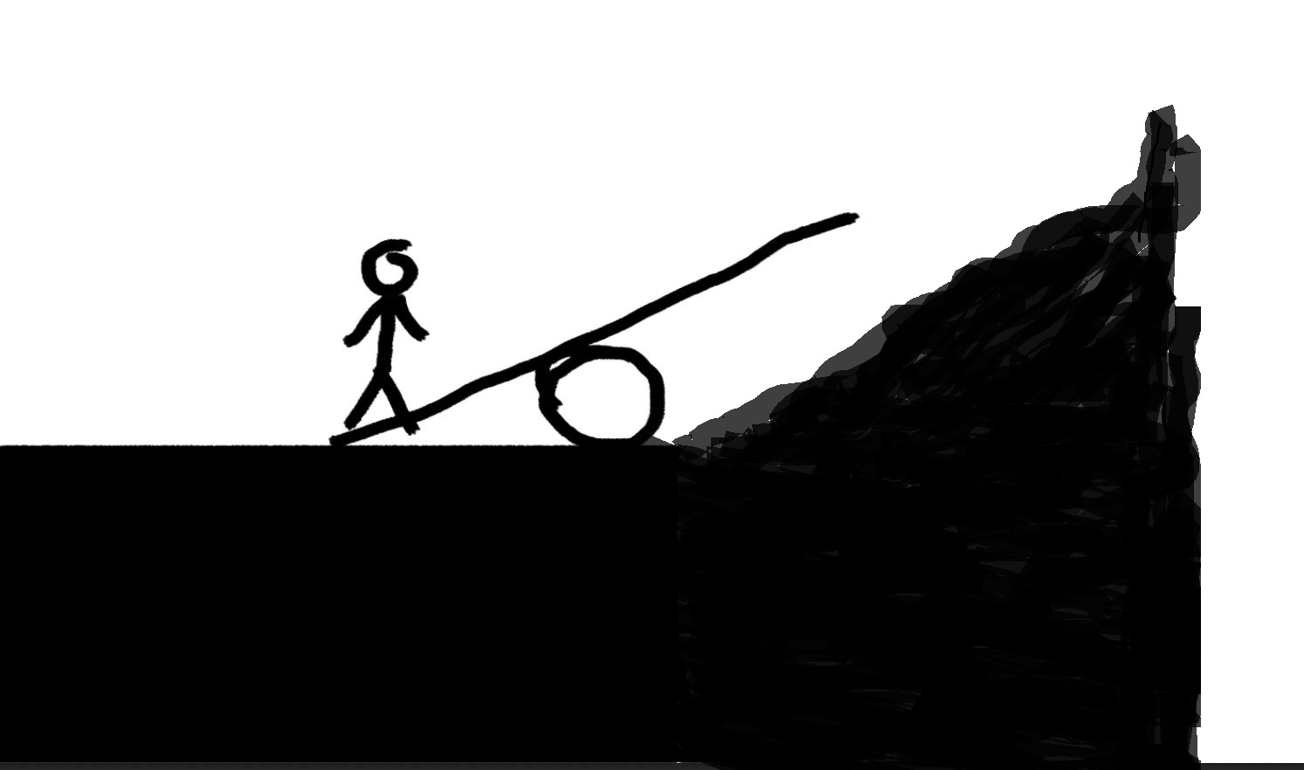
Obrázky (singularita) – může to být takto:

Slide 17
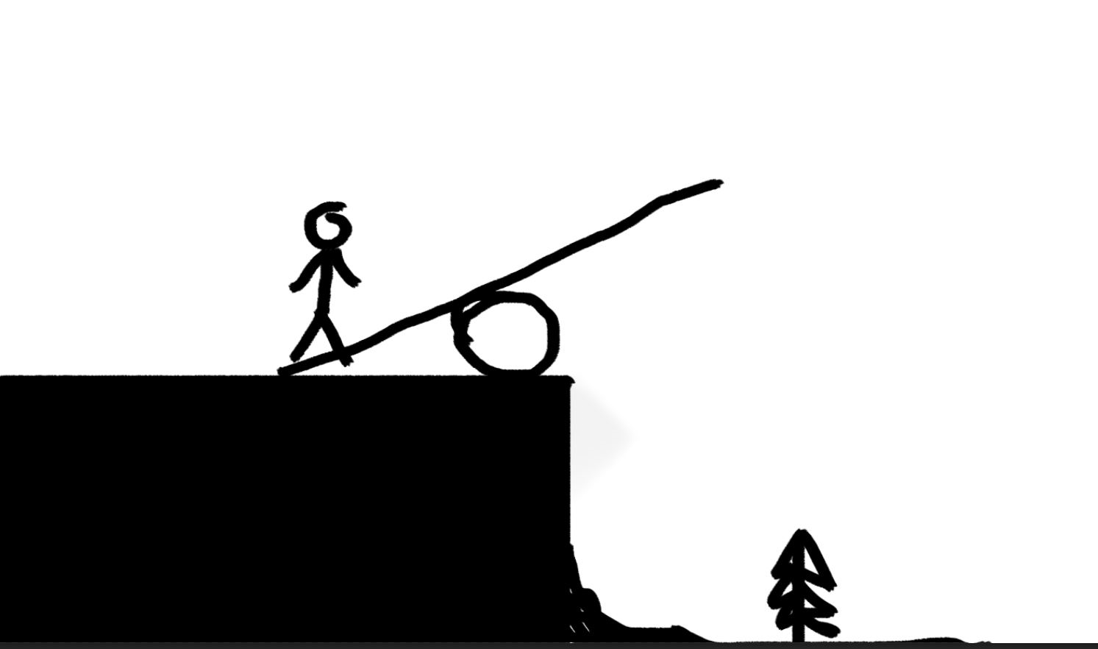
Nebo takto:

Slide 18
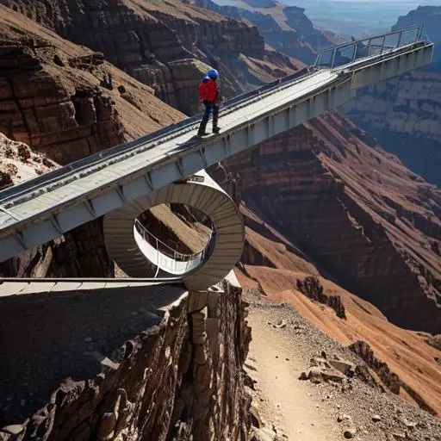
Požádali jsme AI, aby z našeho obrázku něco nakreslila:

Slide 19
Digitální věk, umělá „inteligence“ atd
Zatím to jsou stroje (počítače), které mají obrovskou paměť a umí řešit některé úlohy, o kterých se domníváme, že k tomu je zapotřebí naší inteligence.
Nevíme, co vlastně je naše „inteligence“. Schopnost řešit úlohy, řídit se etickými pravidly, mít cíl nebo úmysl, mít „vědomí“? Co je tedy umělá inteligence (AI)?
V blízké budoucnosti se dá očekávat, že se vytvoří „obecná“ inteligence (GI, UI).
Tyto stroje s AI jsou stále složitější, takže už přesně nerozumíme, jak k řešení dojdou ani neumíme poznat, jestli řešení je správné.

Slide 20
Trocha historie - Začátky
Abc: “Computing Machine for the Solution of Large Systems of Linear Algebraic Equations”. Fyzik John Vicent Atanasoff a jeho student Clifford Berry v USA, IOWA v 30. letech dvacátého století sestrojili první digitální elektronický počítač z grantu 650$
Z1 byl poruchový, pro praktické použití nevhodný. V roce 1941 však byl postaven model Z3, který obsahoval 2600 relé a byl používán mj. pro výpočty charakteristik balistických raket V2
Colossus (1943) navržen pro kryptoanalýzu (pomocí operací XOR), 1600 elektronek, cyklické čtení papírové děrné pásky (5000 znaků/s)
Eniac (1945) byl původně navržen na výpočet palebných tabulek pro dělostřelce, posléze modifikován pro výpočty jaderných zbraní. 21 501 elektronek, 7200 diod, 1500 telefonních relé. Desítky až 5000 operací/s (součtů). Spotřeba: stovky kw, chlazen dvěma leteckými motory (při zapnutí prý pohasla světla ve Filadedlfiï). Cena 500 000$ (dnes by to bylo přibližně 6M).

Slide 21
Malé odbočení - Jak jsem začal programovat
První program jsem napsal v roce 1965
Programovací jazyk: Algol 60
Počítač: Eliot 803
Parametry: Tranzistorový počítač
Feritová paměť 4096 slov (odpovídá přibližně 16KB)
Vstup z magnetické pásky nebo děrné pásky (dálnopis, snímač pásky)
Výstup magnetická páska, děrná páska nebo řádková tiskárna
Kapacita magnetické pásky odpovídá 1.27 MB, připojeny 4 stojany
Rychlost: 2000 – 10000 instrukcí/s
Příkon: řádově desítky KW
Cena: asi miliony KČS

Slide 22
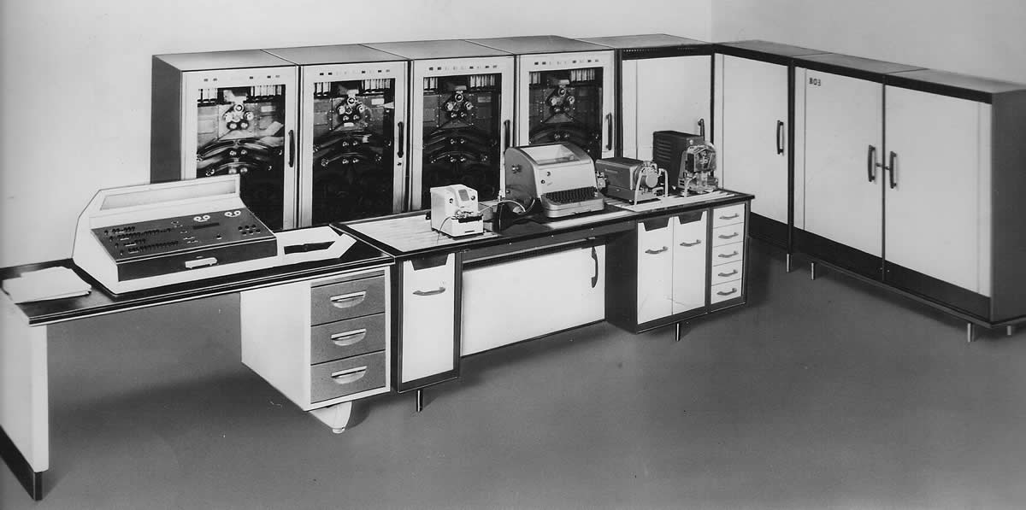
Eliot 803

Slide 23
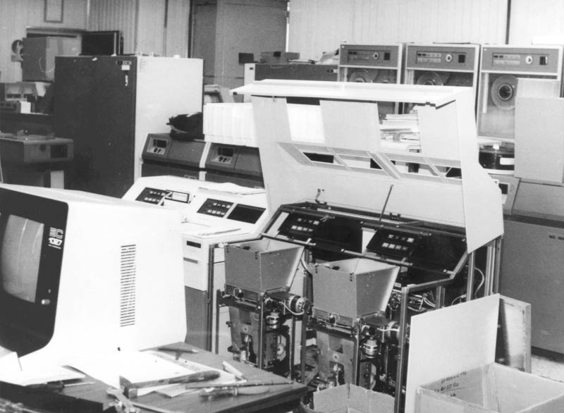
EC 1027 (VÚMS 1985?)

Slide 24
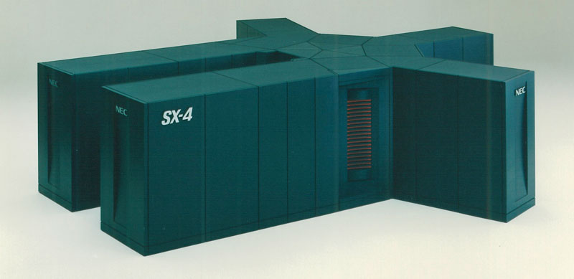
Superpočítač NEC SX-4 (1994)

Slide 25
Superpočítače
1960 CDC 1604 pamět 192 KB, rychlost 0,1 MIPS, spotřeba 50 Kw, cena 1030000 $ (tj. operace stojí $10 )
1982 Cray X-MP (USA) paralelní vektorový procesor, 16 procesorů, paměť 16 MB, rychlost 200 MFLOPS, SPOTŘEBA 500 Kw, cena $ 15 mil.
1994 NEC-SX-4 (USA) paralelní vektorový procesor, 32 procesorů, paměť 16 GB, rychlost 64 GFLOPS (cena?)
2002 ES (Japonsko „Earth Simulator“, navržen pro simulaci počasí), 5120 procesorů, rychlost 131Tflops, paměť 262 TB, cena 60 bilionů Yen
2010 Tianhe-I (Čína) 7168 GPU a14336 CPU, rychlost 2.57 petaflops (miliardy miliard), spotřeba 4.04 Mw, cena 88 mil. $
2018 OLCF-4 (USA IBM „Summit“) rychlost 200 petaflops, paměť 600 Gb, spotřeba 13 Mw (14668 GFlops/w !), cena 200 mil. $
2023 Frontier (USA Cray inc.) superpočítač s rychlostí 1,2 exaflops (tj. 1.2e18), investice 600 mil. (tj. operace stoji 2 miliardkrat mene nez v roce 1960)
=======================================================
Kvantové počítače ???

Slide 26
Síť sítí - internet
1970 v laboratořích DARPA (ministerstvo obrany USA) byl vytvořena koncepce protokolu TCP/IP, 1973 standard pro síť ARPANET. Specifikace zveřejněna v prosinci 1974 (RFC 625).
1980 v CERN (Švýcarsko) Tim Berners-Lee navrhl protokol, umožňující přenos hypertextových dat (HTTP) pomocí Internetu (tehdy spojení akademických center).
1986 v rámci projektu propojení superpočítačů v různých akademických centrech vznikla síť NSFNET.
90. léta JANET (Británie) a Intervet2 (USA). Vesměs akademické sítě založené na TCP/IP. Postupný přechod EARN na TCP/IP. Vznikají páteřní komunikační linky (např. Praha-Brno-Bratislava-Vídeň, 64Kb/s).
2000… internet se postupně stává základním komunikačním nástrojem pro výměnu nejrůznějších dat, možnost kanálových přenosů (streamy) atd. Propojení s mobilními sítěmi, masivní páteřní přenosové kanály s kapacitou mnoha GB/s, radiokomunikace, světlovodné kanály, wifi atd.
Významným důsledkem Internetu je, že adresy (www adresy, emailové adresy) jsou celosvětově univerzální identifikátory (URI a URL).

Slide 27
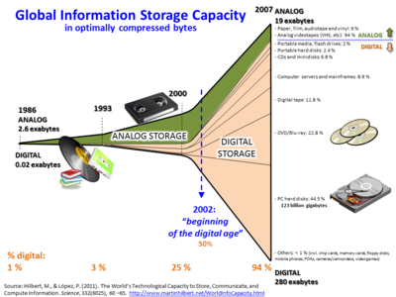

Slide 28
AI – umělá „inteligence“
1945 Arthur C. Clark, přednáška v British Interplanetary Society a kniha Wireless word – vize celosvětové komunikační sítě, která si uvědomí sama sebe.
1950 Alan Turing („Turingův test“) – stroj můžeme považovat za inteligentní, když nerozeznáme jeho slovní projev od člověka
1955 John Mc Carthy, základ oboru „umělá inteligence“. Vývoj strojů vykazujících známky inteligentního chování
1997 IBM Deep Blue porazil mistra světa v šachu Garri Gasparova
2009 Google zahájil vývoj autonomního automobilu
2011 IBM Watson porazil vítěze televizní vědomostní soutěže Jeopardy!
2011 Rekurentní a konvoluční neuronové sítě, deep learning a big data, prediktivní analýza
2016 Google AlphaGo porazil mistra světa ve hře Go
2017 firmy Microsoft a Google vytvořily technologii LLM
2021 Společnost OpenAi vřejně představila projekt ChatGPT

Slide 29
Umělá neuronová síť
První umělé neurony byly vytvořeny v r.1943 (Warren McCulloch)
V 80. letech dochází k vývoji vícevrstvých perceptronových sítí s asociačními pravidly, schopných aproximovat vektorovou funkci.
1969 Bryson a Yu-Chi Ho: vícestupňová optimalizace dynamických systémů.
1977 Hluboké učení: David E. Rumelhart, Geoffrey E. Hinton a Ronald J. Williams, úprava parametrů úměrně jejich chybovým gradientům, reprezentace dat v hlubších vrstvách neuronových sítí.
2017 Google - Large language model (LLM). Hluboké učení na velkém množství dat (textů).
Viz: Large language model, Petr Koubsky, Ukazka konverzace, živě openAI

Slide 30
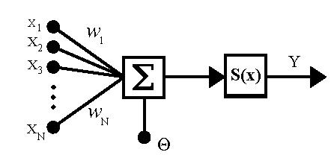
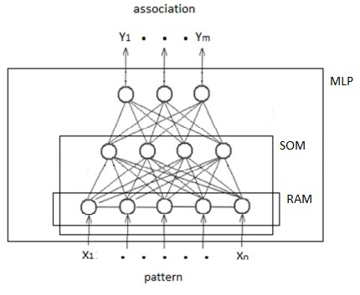
Schematický model neuronu (Wikipedie):
Architektura neuronové sítě:

Slide 31
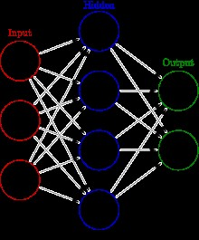
Neuronová víceúrovňová síť (Wikipedie):

Slide 32
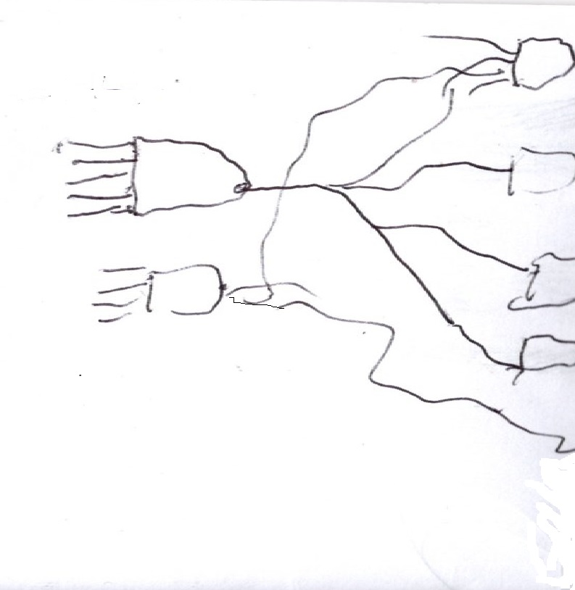
Nakreslil jsem neuronovou síť

Slide 33
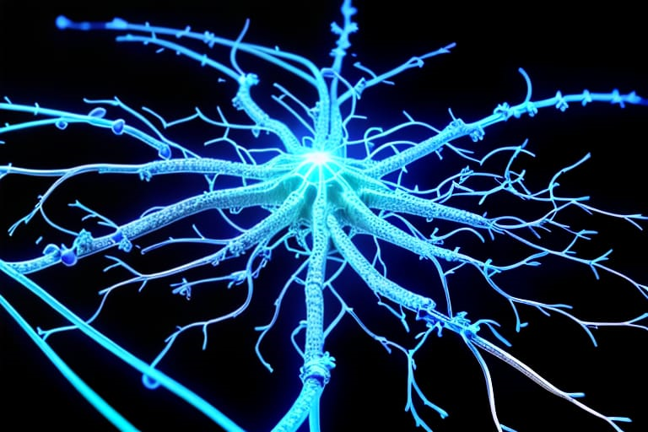
Požádali jsme AI, aby z toho něco nakreslila:

Slide 34
V čem je problém?
Přílišná rychlost vývoje, narůstající složitost.
Nevíme, jak to vlastně funguje. Má to vlastní vědomí a úmysl? Vědomí?, jak poznat?
Umí to mnoho různých věcí (pro pobavení: Babiš, Zeman, B0, B1, B2).
Nemůžeme se na to spolehnout (přiklad z fyziky: multibody problem).
Nevíme, kam to dospěje. (viz: Lemoine).
Lze to použít k nekalým účelům (např: jako zaslapnout mravence, Čina ovlivňování voleb).
Vymyká se to kontrole (vývojáře z Google to požádalo aby najal právníka, který by zajistil, aby to nevypnuli). LaMDA, Aurora

Slide 35
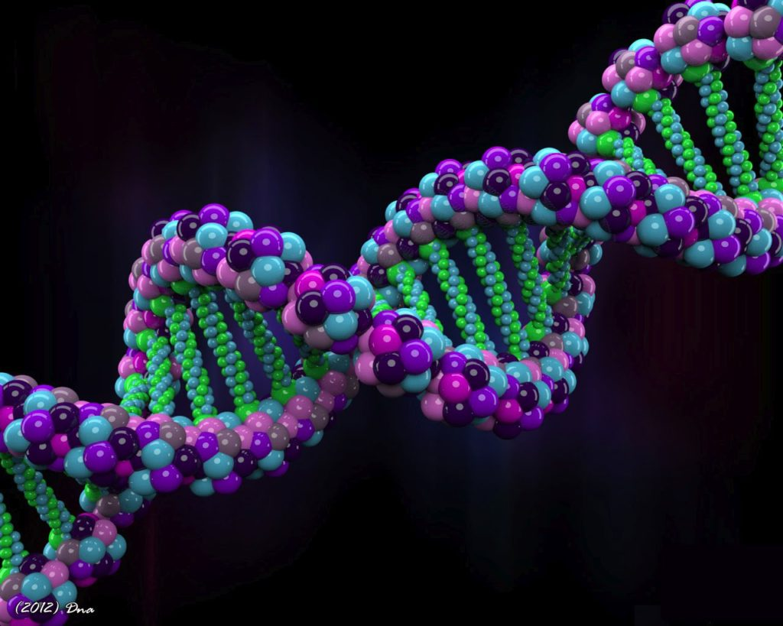
Genetický kód

Slide 36
Genetický kód a technologie
1953 Francis Crick, Maurice Wilkins, James Watson objevili strukturu DNA
1956 DNA vytvořena poprvé uměle.
1961 Rozluštěn genetický kód, princip mechanismu, jímž se genetický materiál „zhmotňuje“ v bílkoviny.
1966 DNA objevena jak v chromosomech, tak v mitochondrii.
1969 Poprvé oddělen jednotlivý gen
2010 CRISPR - segmenty pravidelně rozmístěných krátkých palindromických repetic (Clustered Regularly Interspaced Short Palindromic Repeats). Technologie na této bázi se použitá na editaci genetického kódu.
DNA Genetický kód, CRISPR České palindromy

Slide 37
Co je problém?
Technologie CRISPR je relativně jednoduchá a levná. Zvládne ji kterákoli lépe vybavená laboratoř se zaškoleným personálem.
Změny, ke kterým v organismu v důsledku změny genomu dojde umíme odhadnout jen nepřesně.
Pokud nahradíme v organismu nějakou část genomu něčím jiným, bude se tato změna propagovat v jeho potomcích. Tato změna může být nebezpečná (např. kovid?).
Při reprodukci takového organismu může docházet k dalším změnám a mutacím, jejichž dopad nedokážeme předpovědět (např. mutace kovidu).
.
Editace genomu na živých organismech je sice omezena zákony. Ale co když si s tím budou hrát zlí kluci? vytvorena-lidska-embrya-bez-vajicek-a-spermii
Úpravou lidského genomu bychom zasáhli naši vlastní podstatu (úvodní citát)

Slide 38
Závěrem…
Nacházíme se v době, která se liší od minulosti. Máme technologie, které nám prodlužují život a zajišťují potravu pro většinu lidí. Žijeme v pohodlí, které nikdy v historii nebylo možné.
Umíme dělat „inteligentní“ stroje a umíme zasahovat do podstaty života. Naše činnost viditelně zasahuje globálně celou planetu. Do té míry, že bychom se sami mohli zničit. Jsme v situaci, kdy asi budeme muset zásadně změnit náš způsob života a naše hodnoty. Máme novou zodpovědnost za to, co bude.

Slide 39
Jak dál?
Přiznám se, že s těmito myšlenkami denně usínám. Zdá se mi nemožné, abychom pokračovali tak, jako dosud.
Co tedy?
Nevím, jestli přijde nějaká revoluce, války, katastrofy. Ale jediné, co můžu doporučit je přemýšlet, co dělat. Učit se odpovědnosti: vůči sobě, bližním, ale také pravnoučatům, budoucnosti a celé planetě. Vyzývat k takovému přemýšlení a učit odpovědnosti sebe, děti, učitele, politiky, umělce, třeba i fotbalisty, kde to jen půjde. Snad…

Slide 40
Děkuji, že jste to vydrželi
Neberte raději moc vážně, co jsem řekl
Growing Liberty by Budi Aryo @tokofoss

